Slide 1
07.23

Slide 2
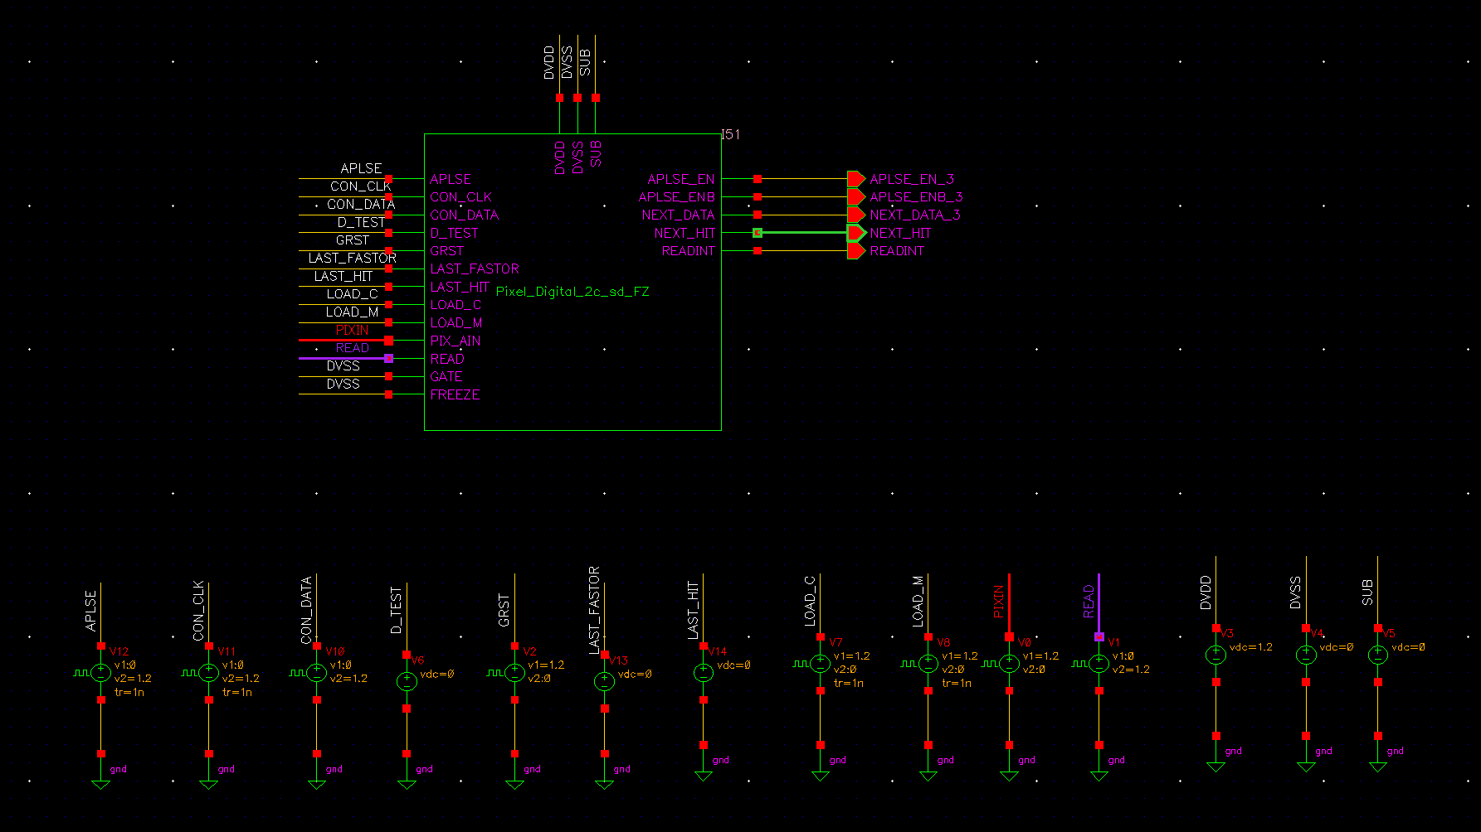
近期进展
像素内延迟分析

Slide 3
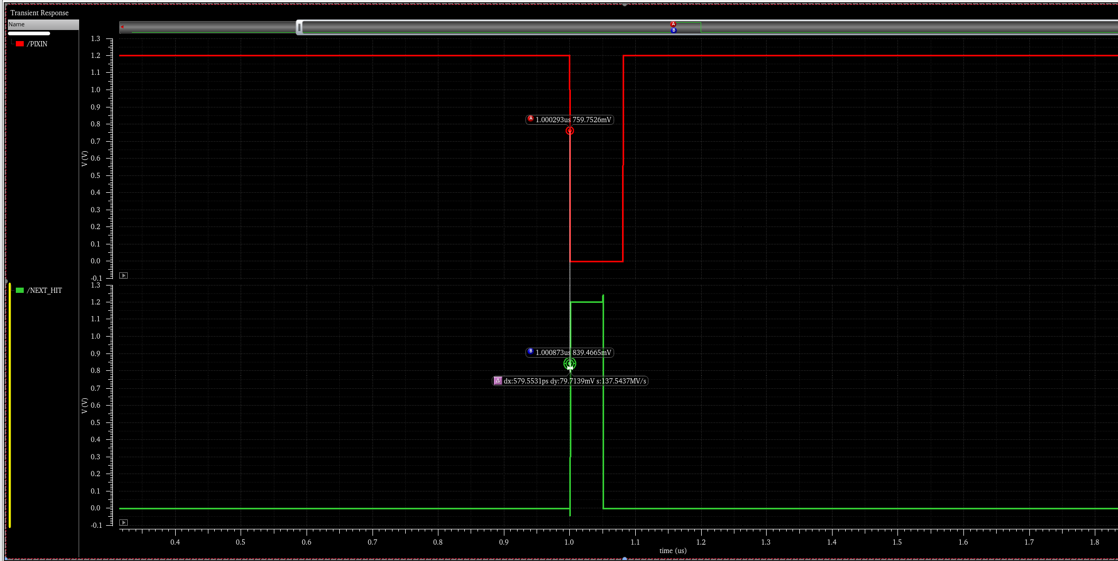
近期进展
像素内延迟分析
像素被击中到发出Token out
580ps

Slide 4
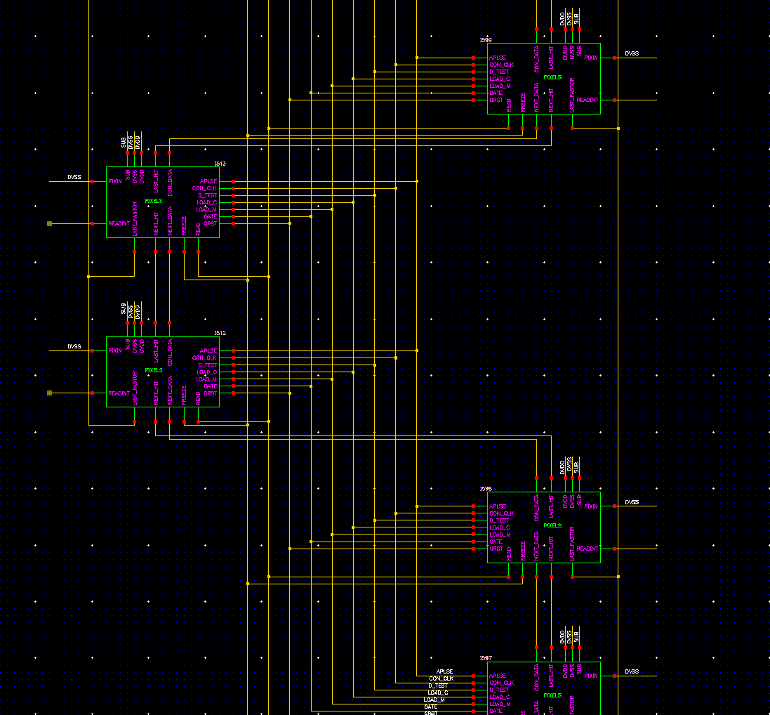
近期进展
像素间延迟分析

Slide 5
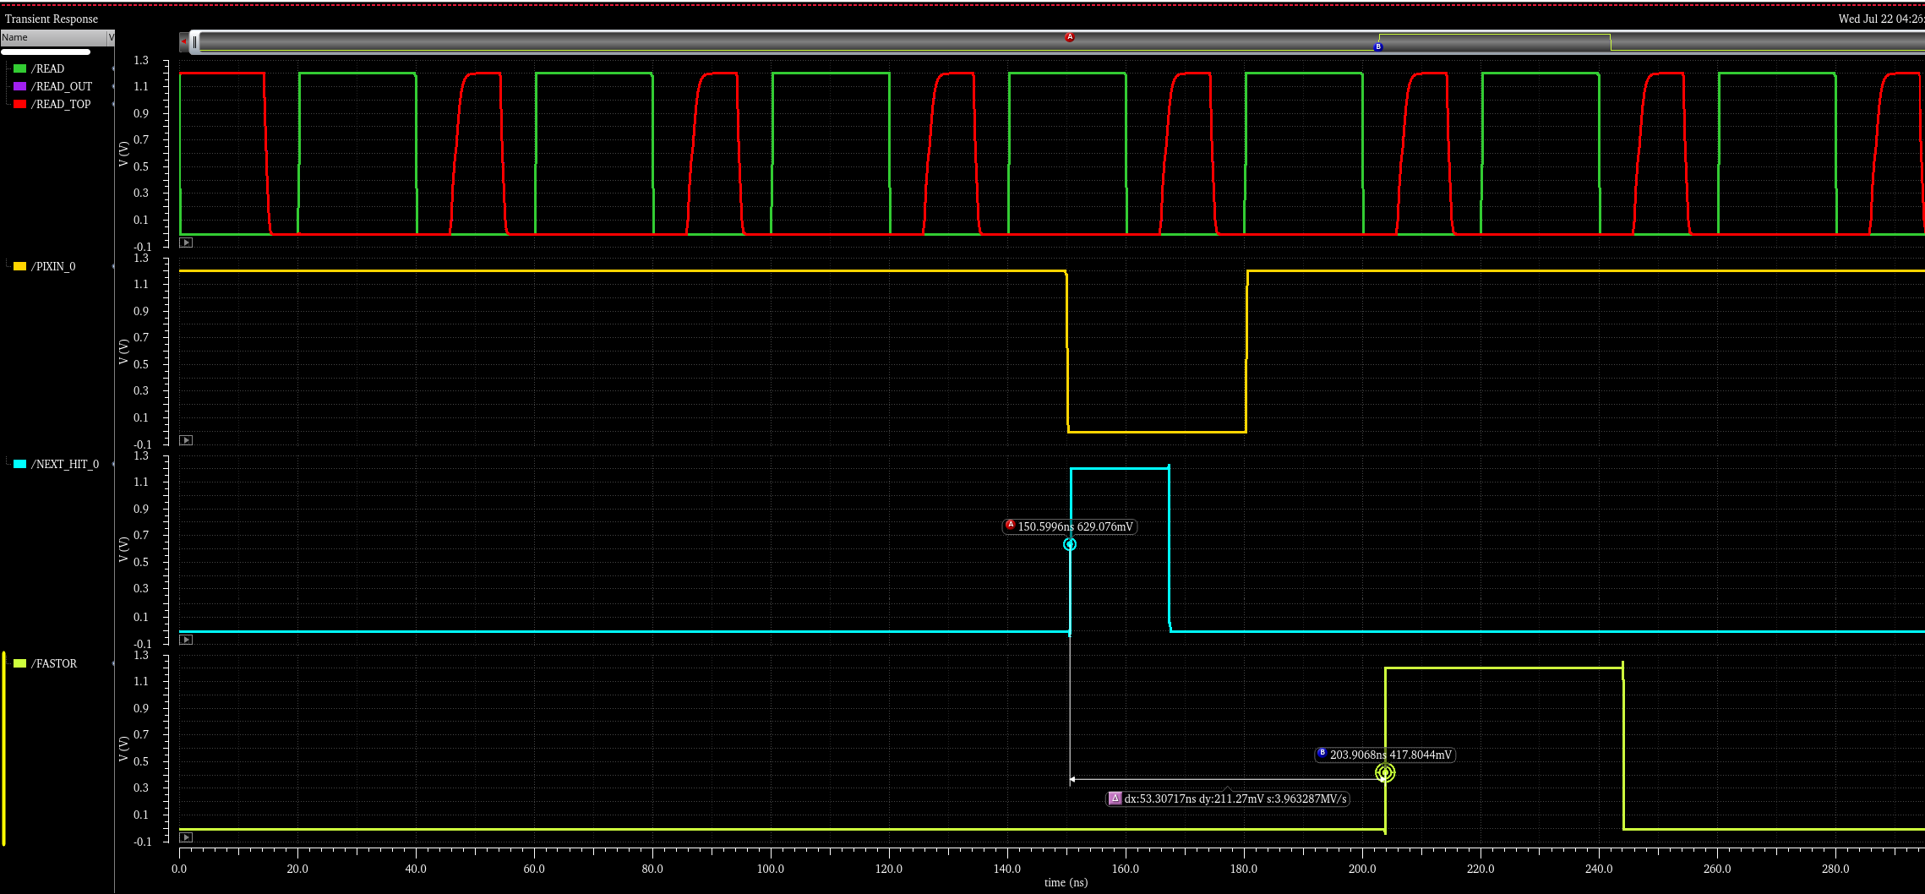
近期进展
像素间延迟分析
T_{fastor} : 像素被击中后产生 token 传到 EOC 的时间
53.3ns

Slide 6
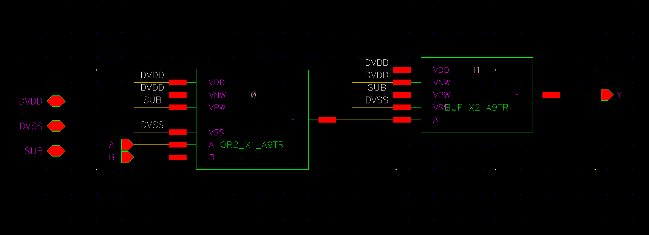
近期进展
FASTOR缓冲器

Slide 7
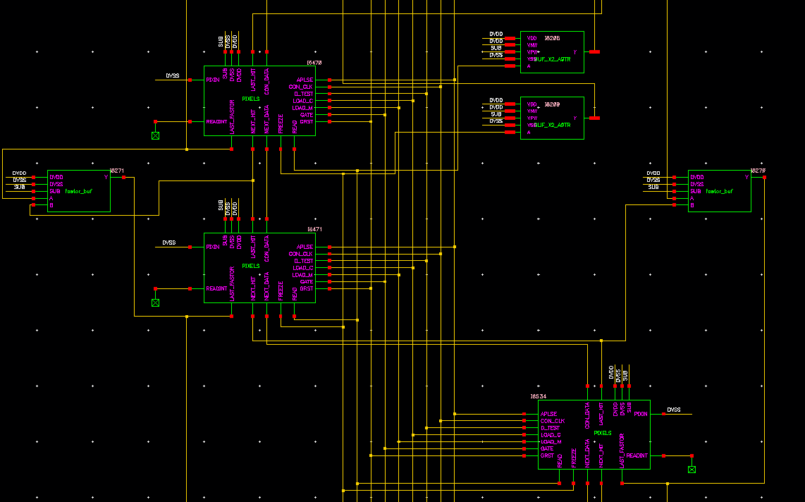
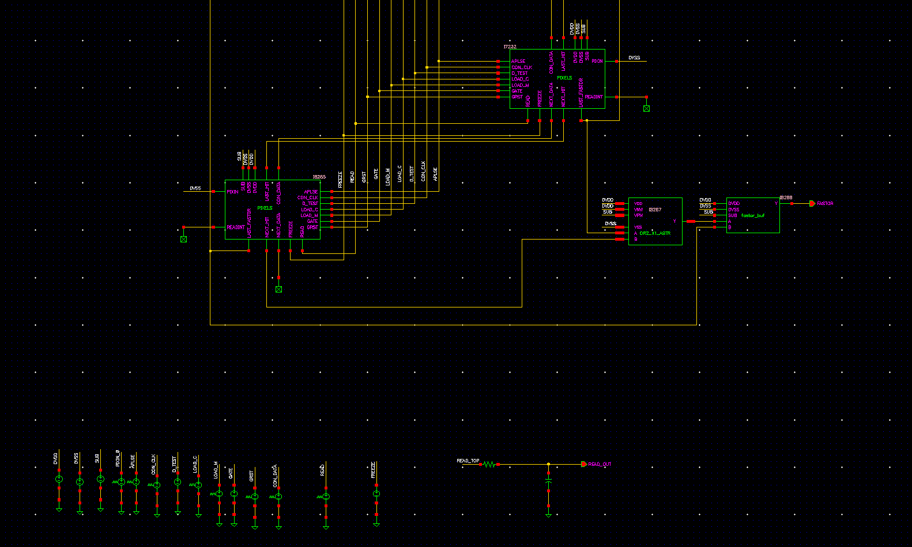
近期进展
像素间延迟分析
FATOR快链

Slide 8
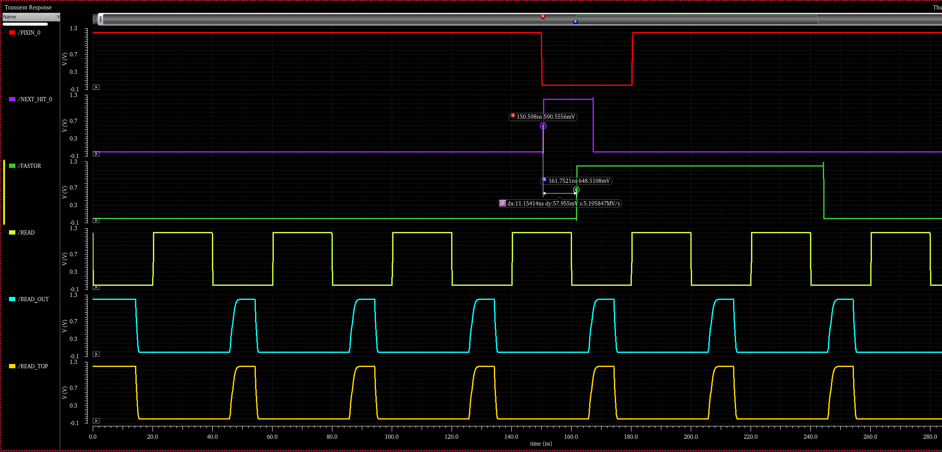
近期进展
像素间延迟分析
11.1ns

Slide 9
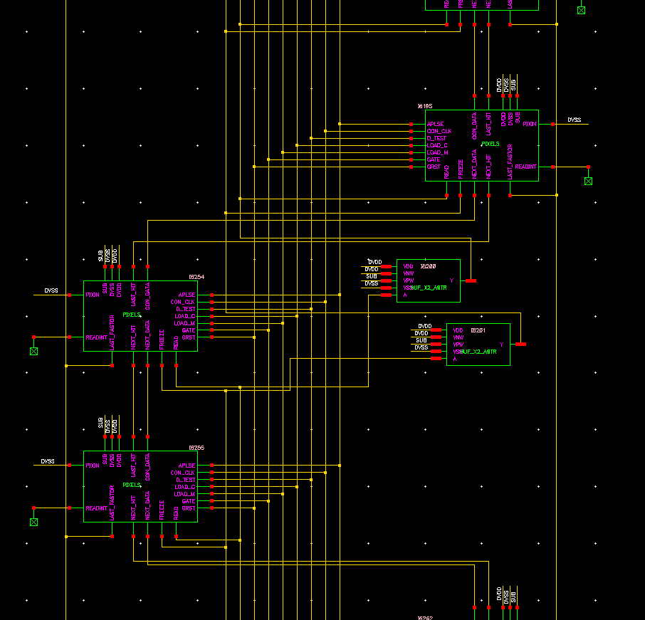
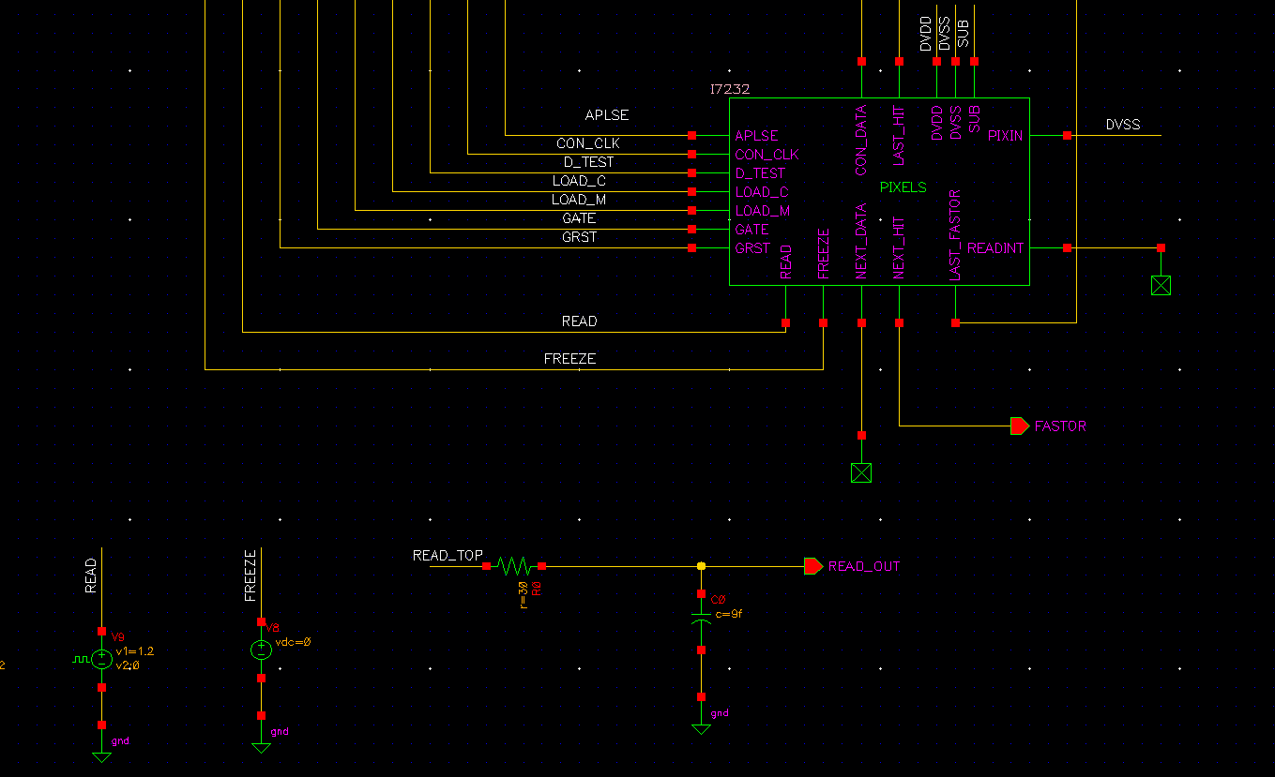
近期进展
像素间延迟分析

Slide 10
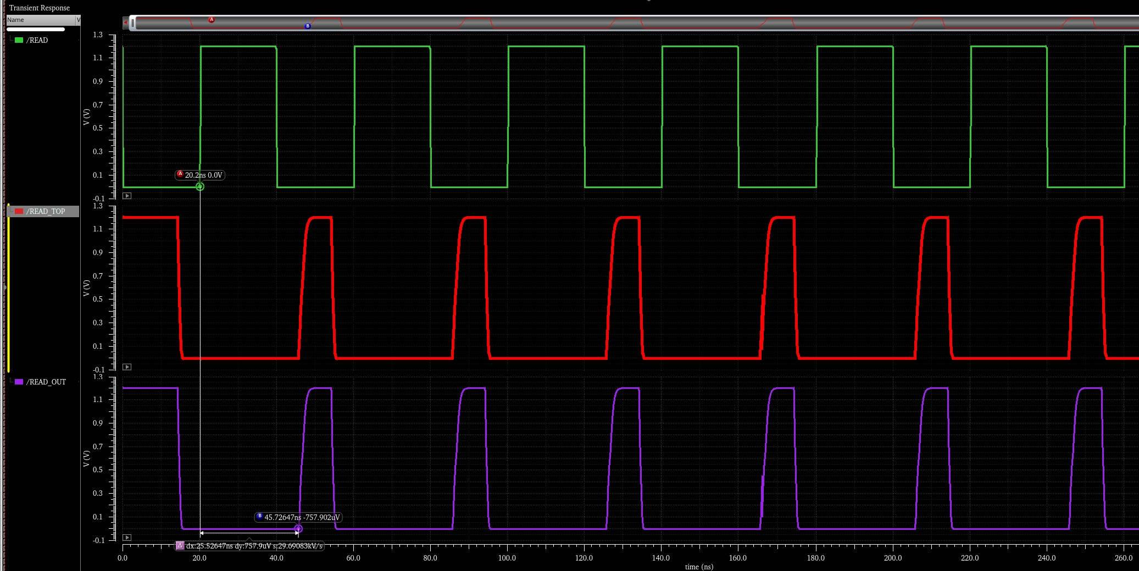
近期进展
像素间延迟分析
T_{read} ： EOC 从产生 Read 传到顶端的时间
25.6 ns

Slide 11
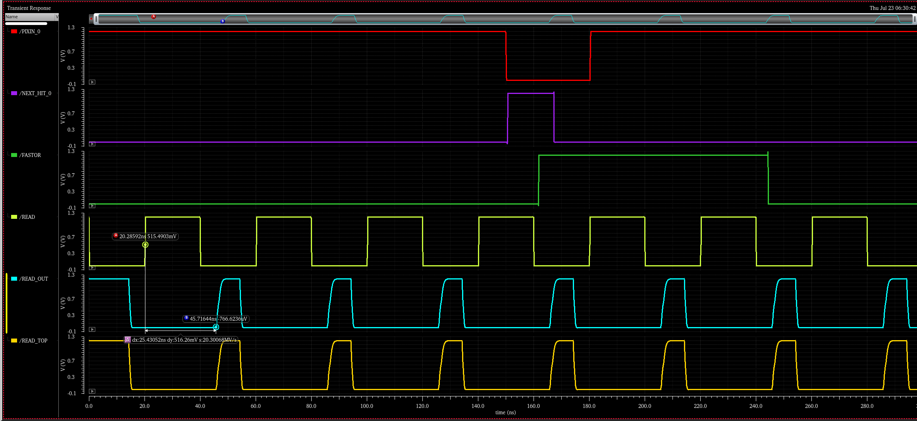
近期进展
像素间延迟分析
25.4ns

